Slide 1
等级保护2.0解决方案 ——始于合规、忠于安全

Slide 2

CONTENTS
目 录
01 等保2.0介绍
02 等保全流程服务
03 等保2.0场景介绍
04 等保通用安全建设方案
05 等保通用解决方案特点

Slide 3
等级保护2.0介绍
01

Slide 4
什么是等级保护
根据信息、信息系统在国家安全、经济建设、社会生活中的重要程度；遭到破坏后对国家安全、社会秩序、公共利益以及公民、法人和其他组织的合法权益的危害程度；
将信息系统划分为不同的安全保护等级并对其实施不同的保护和监管。(从第一级到第五级，逐级增高。)
专控保护
第五级
强制保护
第四级
监督保护
第三级
指导保护
第二级
自主保护
第一级

Slide 5
等级保护发展历程
起步
中华人民共和国计算机信息系统安全保护条例（1994 年 2 月 18 日中华人民共和国国务院令 147 号）
发展
2006 年 1 月四部委会签《关于印发《信息安全等级保护管理办法的通知》（公通字[2006] 7 号）
推行
2009年公安部发文《关于开展信息系统等级保护安全建设整改工作的指导意见》（公信安[2009] 1429号）
演进
1999年发布《计算机信息系统安全保护等级划分准则》 强制性标准
2003 年 9 月中办国办颁发《关于加强信息安全保障工作的意见》（中办发[2003] 27 号）
2004 年 11 月四部委会签《关于信息安全等级保护工作的实施意见》（公通字[2004] 66 号）
2017年6月1日，《网络安全法》正式实施。标志等级保护制度提升为法律要求。
2007 年 6 月公安部、保密局、国密局、国信办联合印发《信息安全等级保护管理办法》（公通字[2007] 43 号）
2007 年 7 月《关于开展全国重要信息系统安全等级保护定级工作的通知》（公信安[2007] 861 号）
2008年发布GB/T 22239—2008 《信息系统安全等级保护基本要求》GB/T 22240-2008 《信息系统安全等级保护定级指南》
2005 年 9 月国信办文件《关于转发《电子政务信息安全等级保护实施指南》的通知》（国信办[2004] 25 号）
2010年3月公安部发文《关于推动信息安全等级保护测评体系建设和开展等级测评工作的通知》（公信安[303]号）
各行业行业等级保护标准
2018年8月，等保2.0系列标准修订完成报批；
2019年5月10正式发布，12月1日实施
经过25年的发展，公安网安部门组织建立了等级保护的领导体系、政策体系、标准体系和技术支撑体系，监督、检查、 指导重点行业、部门开展网络安全等级保护工作，有效提升了国家关键信息基础设施的安全保护能力。
Notes:
起步探索、等保发展阶段、深耕及演进、等保新阶段

Slide 6
等级保护2.0标准体系
网络安全等级保护定级指南
网络安全等级保护行业定级细则
网络安全等级
保护测评过程指南
网络安全等级
保护测评要求
安全等级
网络安全等级
保护实施指南
网络安全等级保护
安全设计技术要求
网络安全等级
保护安全建设
整改工作
状况分析
方法指导
基线要求
网络安全等级保护基本要求的行业细则
网络安全等级保护基本要求（GB/T 22239-2019）
计算机信息系统安全保护等级划分准则（GB17859）

Slide 7
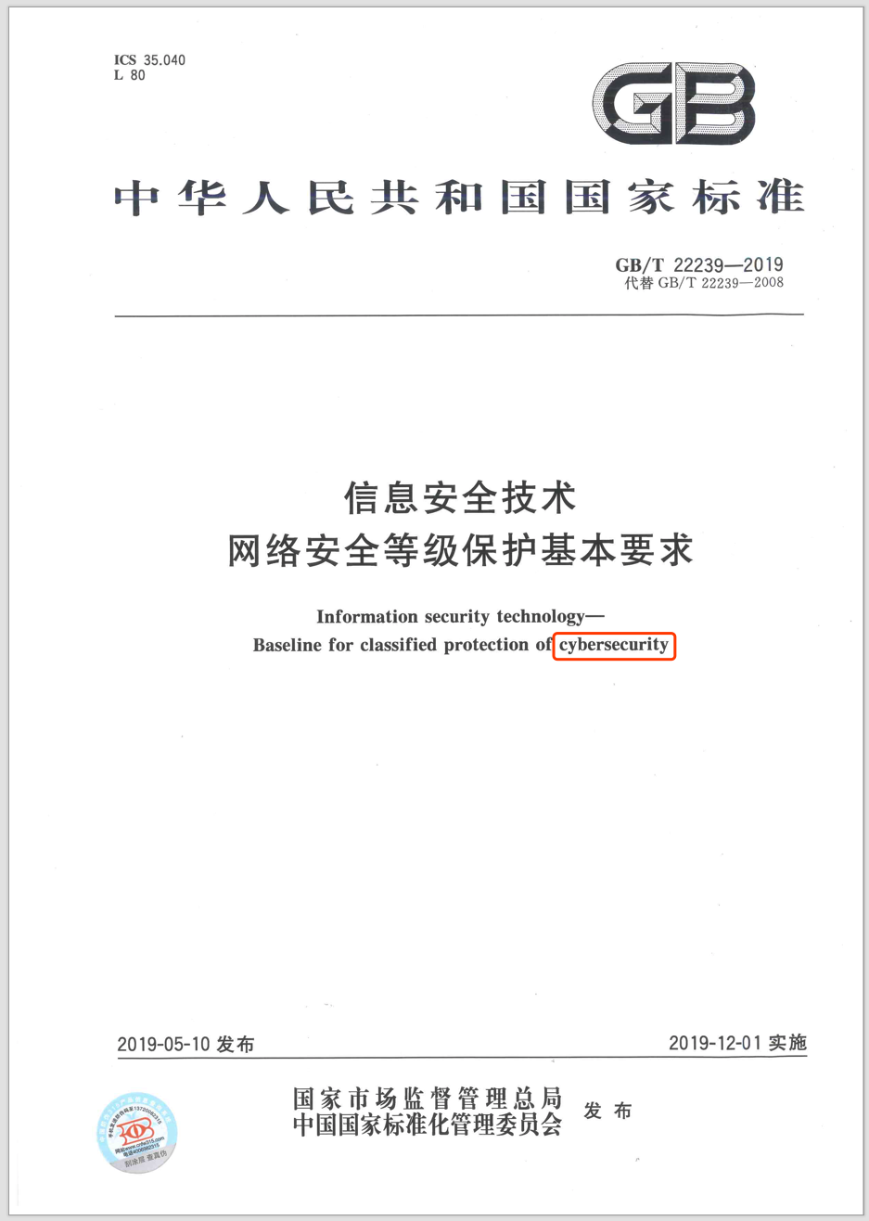
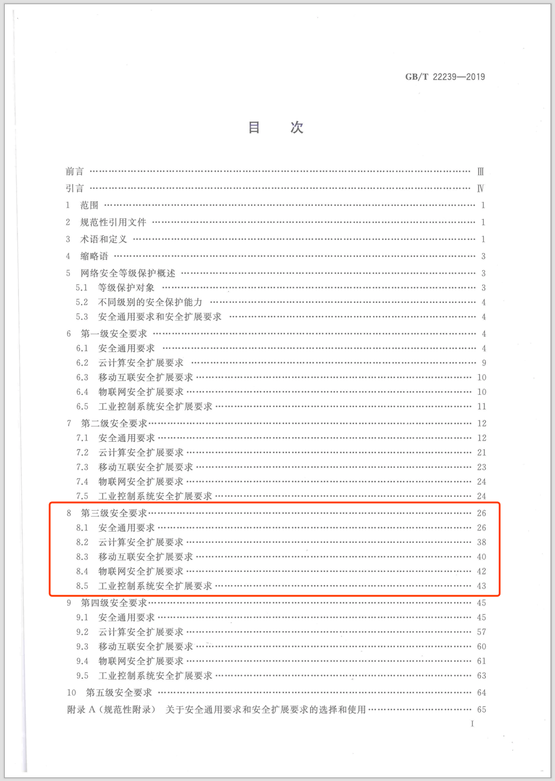
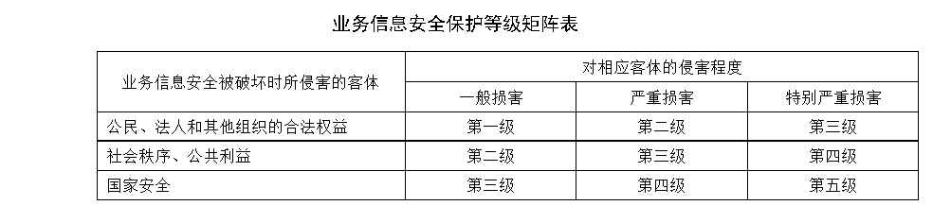
等级保护1.0 VS 2.0
标准体系名称变化
《信息安全技术 信息系统安全等级保护基本要求》改为《信息安全技术 网络安全等级保护基本要求》，与网络安全法一致；（Information system cyber security）
等级保护对象的扩展
基本要求（GB/T 22239-2018）的内容由一个基本要求变化成包含云计算、移动互联、物联网、工业控制系统的新基本要求；
定级矩阵的改变
定级流程的变化
运营、使用单位应组织信息安全专家和业务专家，对初步定级结果的合理性进行评审，出具专家评审意见。
备案机关调整到县级以上公安机关

Slide 8
等级保护1.0 VS 2.0

Slide 9

等保2.0能解决什么问题
新的安全风险
新技术新应用防护
APT攻击
无线安全
内容安全
个人信息
管辖权
云计算
移动互联网
工业控制系统
物联网
大数据
Notes:
等保1.0实施过程中已经逐渐开始不适应网络环境的变化。随着新技术的不断发展，网络安全威胁不断演变，新技术平台的等级保护规范缺乏。随着国家智慧城市战略的推进，云计算、物联网、工业控制系统、移动互联网逐步在信息系统中得到推广和应用，等级保护对象的范围进一步扩大，原有的等级保护1.0标准体系只针对通用系统环境，缺乏针对这些新技术平台的定级流程规范及相关的技术要求，如规范定级、安全建设整改和等级测评工作等。

Slide 10
国家法律法规
《网络安全法》
《网络安全等级保护条例》
第三条国家实行网络安全等级保护制度，对网络实施分等级保护、分等级监管。
第二十一条：国家实行网络安全等级保护制度。网络运营者应当按照网络安全等级保护制度的要求，履行下列安全保护义务，保障网络免受干扰、破坏或者未经授权的访问，防止网络数据泄露或者被窃取、篡改…
第五十九条:网络运营者不履行本法第二十一条、第二十五条规定的网络安全保护义务的，由有关主管部门责令改正，给予警告；拒不改正或者导致危害网络安全等后果的，处一万元以上十万元以下罚款，对直接负责的主管人员处五千元以上五万元以下罚款。
第二十条网络运营者应当依法履行下列安全保护义务，保障网络和信息安全：确定网络安全等级保护工作责任人，建立网络安全等级保护工作责任制，落实责任追究制度；

Slide 11
新时期等级保护制度的特点
没有网络安全就没有国家安全
国家战略
全新的国家网络安全基本制度体系；
有法可依
相关法律明确提出实行等级保护制度；
重点保护
以保护国家关键信息基础设施为重点；
防护加强
防护思路变被动防御为主动防御、纵深防御；
全面升级
覆盖新场景、新应用、新技术；

Slide 12
等保2.0全流程服务
02

Slide 13
等保2.0全流程服务
定级
备案
差距分析
整改实施
持续运营
现状调研
整改设计
等级测评
定级
备案
建设
整改
等级
测评
监督检查
等级保护工作流程

Slide 14
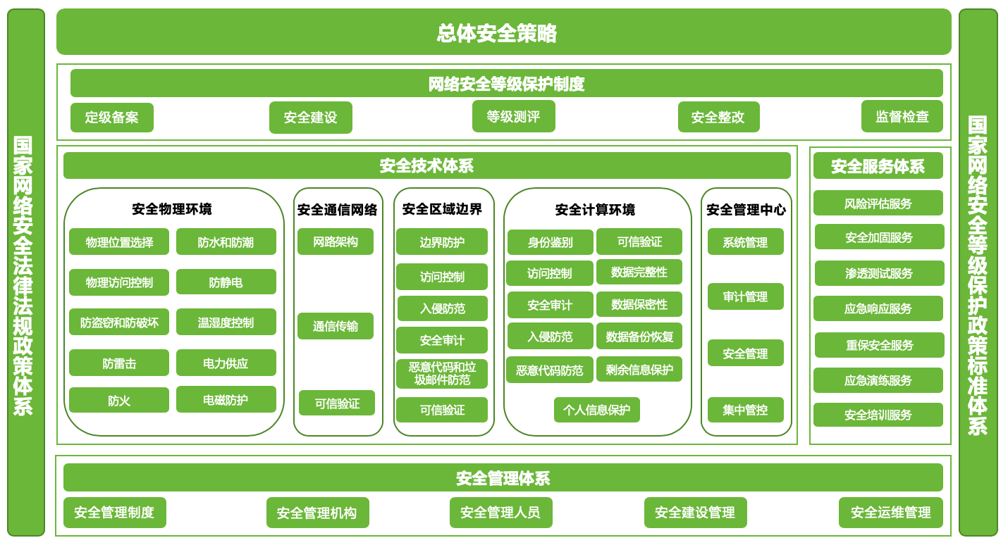
等保2.0全流程服务
定级
备案
差距分析
整改实施
持续运营
现状调研
整改设计
等级测评
收集资料
-管理类
-技术类
-规划类
-监管类
梳理业务系统
-用户范围
-业务功能
-业务数据
-网络部署
梳理资产
-网络设备
-安全设备
-主机\虚拟机
-数据库
-中间件
协助准备定级备案资料
-《信息系统安全等级保护定级备案表》
-《信息系统安全等级保护定级报告》
协助实施备案
-提交《备案表》
-领取《信息系统安全等级保护备案证明》
差距分析
安全保障框架
细化设计
-技术体系设计
-管理体系设计
整改建设方案
-云计算安全方案
-工控系统安全方案
-物联网安全方案
-移动互联安全方案
安全管理体系整改
-信息安全组织
-信息安全管理制度体系
安全技术体系整改
-安全域整改
-安全加固
-安全产品采购及部署
测评机构入场
-测评对象
-测评计划
-测评配合人员
协助管理测评
-协助管理访谈
-协助介绍、说明管理制度体系
协助技术测评
-协助技术访谈-协助说明已实施的技术措施
安全运营服务
安全技术服务
威胁管理与响应服务
安全加固服务
渗透测试服务
应急响应服务
应急演练服务
重保安全服务
安全培训服务
-技术类
-管理类
差距分析报告

Slide 15
定级、备案
完成针对定级对象的现状调研，完成定级过程，协助准备定级备案资料，完成定级备案过程。
确定定级对象
初步定级
专家评审
主管部门审批
公安部门审核
拟定为二级以上的定级对象，需组织专家评审；
有行业主管部门的，评审后报主管部门审核批准；
跨省或者全国统一联网运行的网络由行业主管部门统一拟定安全保护等级，统一组织定级评审。
行业主管部门可以依据国家标准规范，结合本行业网络特点制定行业网络安全等级保护定级指导意见。

Slide 16
建设整改
差距分析
管理差距分析
技术差距分析
整改实施
整改设计
总体安全设计
安全产品部署
详细安全设计
安全管理建设
安全策略定制
定期安全自查
应急响应
整改建设方案

Slide 17
等保测评
访谈
检查
测试
通过引导信息系统相关进行有目的（针对性）交流以帮助测评人员理解、澄清或取得证据的过程。
通过对测评对象（如制度文档、各类设备及相关安全配置等）进行观察、查验和分析，以帮助测评人员理解、澄清或取得证据的过程。
使用预订的方法/工具使测评对象（各类设备或安全配置）产生特定的结果，将运行结果与预期的结果进行比对的过程。

Slide 18
等保2.0场景介绍
03

Slide 19
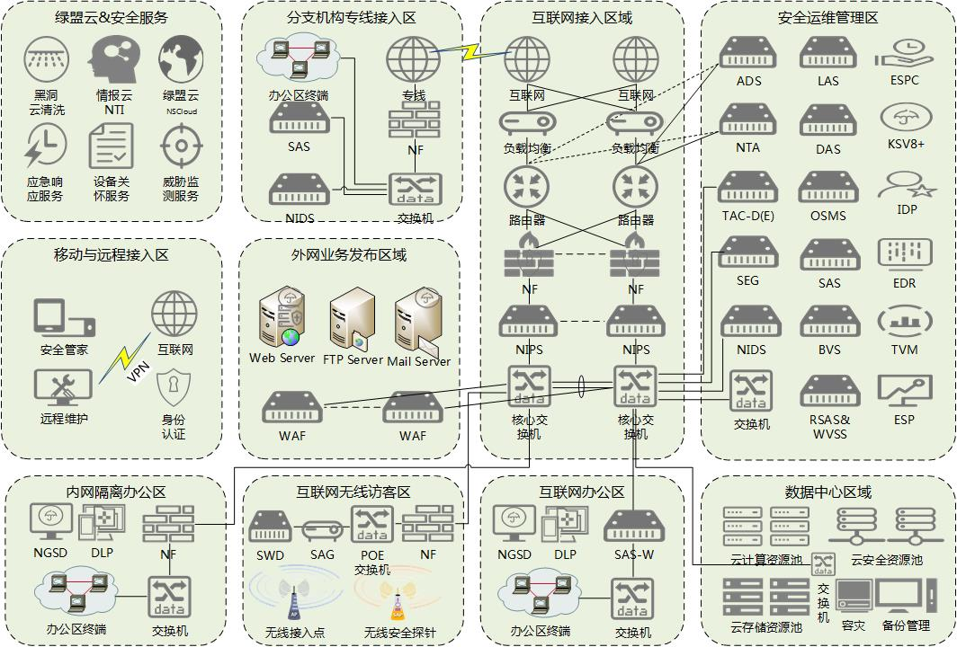
通用场景下的等保安全建设
等保建设，高效便捷
安全架构清晰
区域划分合理
技术体系科学
符合等保要求规范
用新一代的安全产品实现保护
应用创新产品加强保护
多场景覆盖，多体系融合
适和多种应用场景
检测、防护、响应全周期覆盖
融合安全预警、运维管理理念

Slide 20
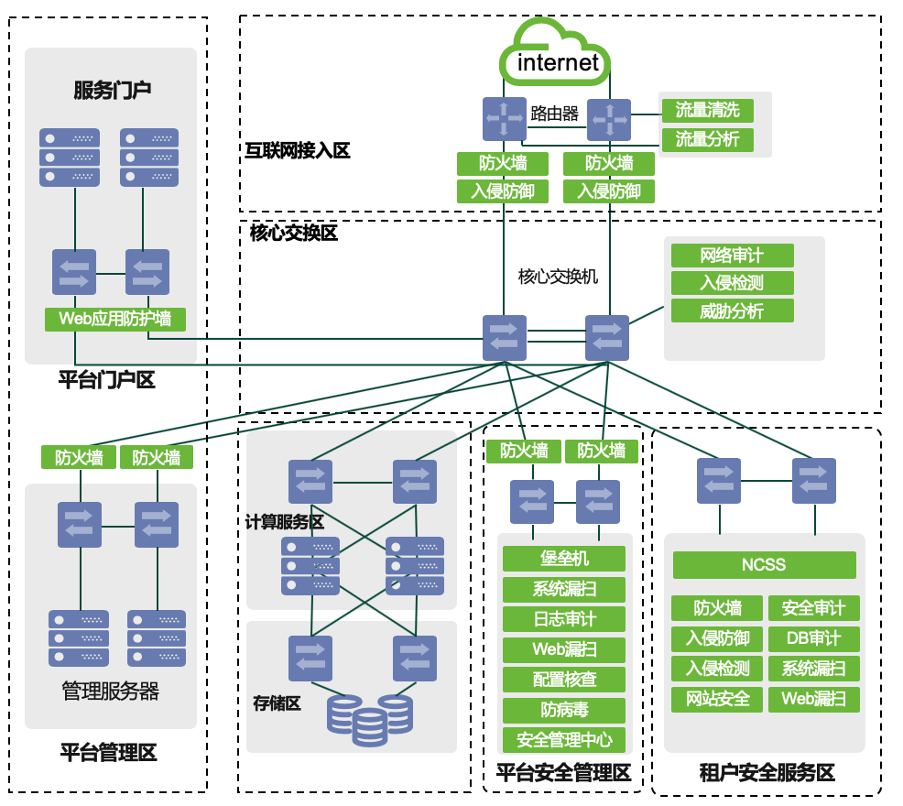
云计算场景下等保安全建设
根据网络安全等级保护三级要求，利用硬件安全设备，分别在云平台边界和安全管理区域，从外到内构建防护体系，确保云平台整体的安全保护能力。
明确的责任边界，符合合规性要求。
完善的防御体系，防护更主动。
服务化的安全能力，实现安全服务增值。

Slide 21
工控系统场景等保安全建设
根据工业控制系统的特点和安全需求，结合等级保护要求，采用纵深防御通过采取多层次的、具有不同针对性的安全防护措施，保护关键的工业控制系统与应用的安全。
网络边界防护
内部网络监测
主机安全加固
终端综合管控
合规安全检查

Slide 22
等保2.0通用安全建设方案
04

Slide 23
通用方案架构
网络安全法律法规政策体系
网络安全总体策略
网络安全等级保护政策标准体系
安全管理体系
安全管理制度
安全管理机构
安全管理人员
安全建设管理
安全运维管理
纵深防御安全技术体系
安全服务体系
安全通信网络
云
计
算
安
全
移动互联安全
物联网安全
工控系统安全
大数据安全
安全咨询服务
安全区域边界
安全技术服务
安全计算环境
应急响应服务
安全管理中心
安全培训服务
安全运营下的持续保障
安全监测
态势感知
安全评估
预警通报
研判处置

Slide 24



等保建设思想
建设“一个中心”管理下的“三重防护”体系，分别对计算环境、区域边界、通信网络体系进行管理，实施立体防范注重全方位主动防御动态防御整体防控和精准防护。
安全可靠的网络
传输道
安全通信
网络
Text
in here
提升网络边界的可控性和可审计性
安全区域
边界
安全管理
中心
统一的管理、审计、集中管控
可信、可靠、安全的计算境
安全计算
环境
Notes:
更加突出技术思维和立体防范注重全方位主动防御动态防御整体防控和精准防护，进一步强化，一个中心三重防护的安全保护体系。

Slide 25
通用建设方案
【终端接入区】
【互联网接入区】
【互联网服务区】
WEB服务器群集…
应用服务器群集…
防火墙
流量清洗
SSL VPN
下一代防火墙
上网行为管理
IPS
安全认证网关
防火墙
【核心交换区】
防火墙
【灾备服务区】
备份服务器群集…
灾备存储群集…
安全审计\入侵检测\威胁分析\DLP
防火墙
防火墙
防火墙
【安全管理区】
身份认证\漏洞扫描\堡垒机\终端安全管理\全流量分析\安全管理平台
【综合业务区】
OA服务器群集…
ERP服务器群集…
【数据存储区】
数据库群集…
IP SAN存储群集…
备份服务器群集…
主机防病毒
日志审计
主机防病毒
数据库审计

Slide 26


安全通信网络建设
对设备和通信链路的硬件冗余要求。
网络访问策略的控制要求，包括安全域的划分、网络之间的隔离。
网络架构
网络架构
安全通信网络
采用校验技术或密码技术保证通信过程中数据的完整性；
采用密码手段保证通信过程中数据的保密性
通信传输
通信传输

Slide 27












安全通信网络建设
加密传输
Internet
合理的区域划分
对具有相同的安全访问控制和边界控制策略的子网或网络，且相同的网络安全域共享相同的安全策略，划分不同的网络区域；
区域访问控制
避免将重要网络区域部署在边界处，重要网络区域与其他网络区域之间应采取可靠的技术隔离手段；
通信链路加密
采用校验码技术或加解密技术保证通信过程中数据的完整性、保密性；
NF
SAG
区域A 区域B 区域C

Slide 28
安全区域边界建设
关键节点分别具备限制内部，外部发起的攻击行为。
网络边界的安全防护，特别是无线网络与有线网络的边界控制。
实现对网络攻击特别是未知的新型网络攻击的检测和分析。
对恶意代码和垃圾邮件的防范要求，强调在“关键网络节点”。
对重要网络节点进行安全审计，审计覆盖到每个用户，对重要的用户行为和重要安全事件进行审计；
安全区域边界
特定用户要求单独进行行为审计和数据分析。（远程访问的用户行为、访问互联网的用户行为）

Slide 29



安全区域边界建设
边界防护&入侵防范
防病毒，防入侵，防勒索，防APT，攻击链各个阶段全面防御；
安全审计
对远程访问的用户行为、访问互联网的用户行为等单独进行行为审计和数据分析。
恶意代码防范
恶意代码，特种木马消灭干净，数据传输异常检测，敏感数据不出内网。
协同分析与联动防御
上网行为
管理
堡垒机
SAS-W OSMS
智能安全管理
已知威胁检测与防御
未知威胁检测与分析
防火墙
威胁分析
ISOP
Internet
FW/NIPS
TAC-D
Attacker
集中管理与智能分析
全球威胁情报协同
邮件高级威胁检测与防御
威胁情报
威胁情报上报与分发
邮件安全
网关
NTI
TAC-E

Slide 30
安全计算环境建设
对用户进行身份鉴别，且其中一种鉴别技术至少应使用密码技术来实现。
采用免受恶意代码攻击的技术措施或主动免疫可信验证机制及时识别入侵和病毒行为，并将其有效阻断。
强化入侵防范的控制要求，包括终端的准入要求、漏洞测试与修复。
细化主体和客体的访问控制粒度要求，对敏感信息的访问做出了限制。
审计覆盖到每个用户，对重要的用户行为和重要安全事件进行审计。
安全计算环境

Slide 31



安全计算环境建设
身份安全认证
对授权主体进行身份鉴别，且其中一种鉴别技术至少应使用密码技术来实现。
终端安全管理
实时针对终端的安全关机，包括漏洞扫描，基线核查、主机防病毒等，保证内网终端环境安全；
全面安全审计
保证审计覆盖到每个用户，对重要的用户行为和重要安全事件进行审计，审计记录满足等保要求；
数据安全保护
保证数据传输过程、数据存储中的加密，个人信息数据使用的审计，非法访问的禁止。
SAG+UIP
BVS
DAS
OSMS
RSAS
LAS
WEB
代表终端杀毒、EDR类产品

Slide 32
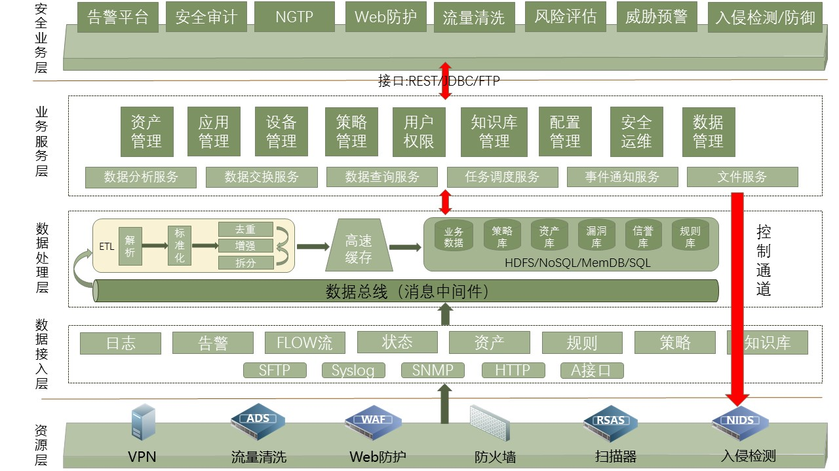
安全管理中心建设

Slide 33
安全管理体系
安全管理制度
安全管理机构
安全管理人员
安全建设管理
安全运维管理
管理制度
制定和发布
评审和修订
岗位设置
人员配备
授权和审批
沟通和合作
审核和检查
人员录用
定级和备案
环境管理
人员离岗
安全意识教育和培训
外部人员访问管理
安全方案设计
产品采购和使用
自行软件开发
外包软件开发
工程实施
测试验收
系统交付
等级测评
服务供应商选择
资产管理
介质管理
设备维护管理
漏洞和风险管理
网络和系统安全管理
恶意代码防范管理
配置管理
密码管理
变更管理
备份与恢复管理
安全事件处置
应急预案管理
外包运维管理
安全策略

Slide 34



安全服务体系
数据安全咨询
安全测试服务
应急演练
应急响应服务
安全咨询服务
重保安全
Security
Services
等保咨询
安全培训服务
安全运维服务
开发安全运维
安全开发服务
Notes:
绿盟科技始终致力于让用户获得专家级安全服务体验，当前的专业安全服务体系包含了安全测试服务、安全咨询服务、安全运维服务、安全开发服务、安全培训服务、应急响应服务及重大时期安全保障服务。

Slide 35
安全运营体系
安全运营
体系设计
信息资产管理
一体化安全运营服务体系
威胁与事件
管理
安全值守
安全设备
运维
脆弱性管理
依据标准化安全运营体系设计，为用户方提供全面的基础运营保障、安全风险分析研判与检测控制能力、风险监控预警能力以及安全事件的日常与应急处置能力。

Slide 36
等保通用解决方案特点
05

Slide 37
构建等级保护2.0纵深防御体系
安全通信网络
安全可靠的网络传输道
通过”一个中心,三重防护”的总体建设思路，针对等级保护对象构建安全通信网络防护，安全区域边界防护、安全计算环境防护多重防护机制，在整体上保证各种安全措施的组合从外到内构成一个纵深的安全防御体系，保证等级保护对象整体的安全保护能力。
系统管理
通信传输
安全区域边界
提升网络边界的可控性和可审计性
可信验证
安全管理中心
审计管理
网络架构
安全审计
入侵防范
安全计算环境
可信、可靠、安全的计算环境
访问控制
安全管理
边界防护
恶意代码和垃圾邮件防范
安全审计
身份认证
访问控制
数据备份
入侵防范
资产
应用
数据
可信
验证
恶意代码防范
数据保护
集中管控
可信
验证

Slide 38
覆盖事前、事中、事后的动态保障体系
事前
检测预警
事中
安全防护
事后
快速处置
攻击/漏洞签名库；
威胁情报系统；
虚拟执行系统；
攻击检测系统；
流量异常应用识别；
拦截已知攻击；
拦截未知攻击行为；
多维度关联检测；
威胁情报全局推送；
资产威胁等级分析；
攻击杀伤链分析；
安全态势分析；
告警处置；
Notes:
等保1.0标准被动防御的安全体系向事前预防、事中响应、事后审计的动态保障体系转变，注重针对网络安全的全方位主动防御、安全可信、动态感知和全面管理

Slide 39
协同安全运营，提高安全能力
依托现有运营服务体系，支撑对保护对象，进行持续监测、预警和研判处置，提升其检测、保护和应急响应能力。
威胁检测
安全分析专家
持续监测
监测预警
网络
终端
业务核心
安全分析平台
运营支撑
应急响应
安全防护
安全设备
研判处置

Slide 40
方案价值
提供一体化解决方案、高效、便捷实现等保安全建设
方案覆盖事前检测预警、事中安全防护、事后快速处置
具有等级保护安全建设服务机构资质和安全运维服务资质
方案满足等级保护合规要求、建立综合安全防护体系
Notes:
绿盟科技作为等级保护安全建设服务机构，始终践行网络安全等级保护。在等级保护2.0时代，绿盟科技依托国家网络安全等级保护法律、法规和标准体系，持续致力于等级保护综合防御能力研究和安全体系建设。绿盟科技等级保护2.0解决方案覆盖场景和安全能力全面，方案满足等级保护合规要求的同时，帮助客户建立综合安全防护体系。

Slide 41
谢谢！

